Slide 1
Глобальные экологические проблемы

Slide 2
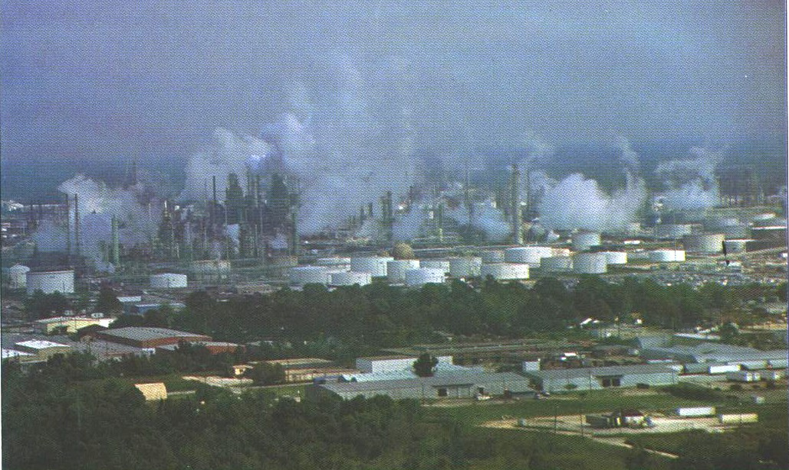
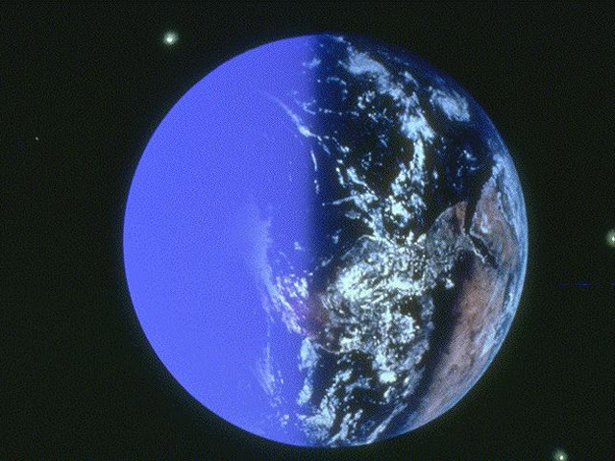
Сложности и противоречия социального, экономического и культурного развития человечества породили современные экологические проблемы.
Они глобальны потому, что охватывают все среды жизни всего человечества и отражают противоречия между производством и средой . Охватывают всю биосферу и околоземное космическое пространство.

Slide 3
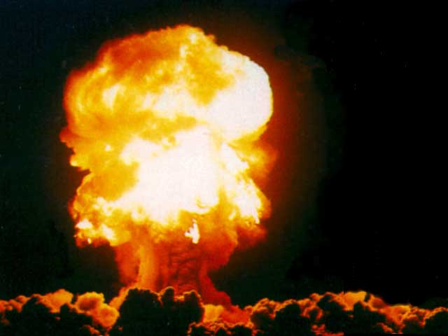
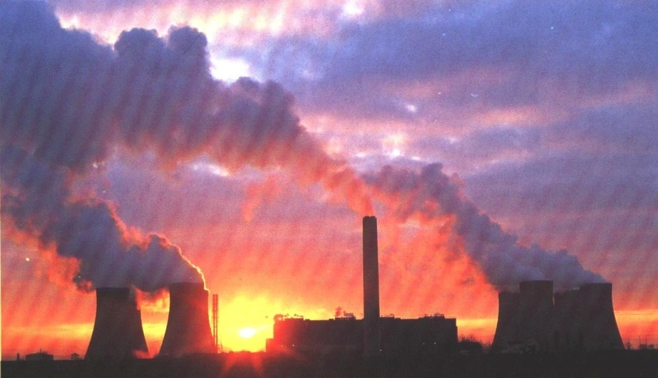
Экологическая проблема — это изменение природной среды в результате антропогенных воздействий, ведущее к нарушению структуры и функционирования природы.
Природа менялась под воздействием человека с первых этапов развития цивилизации, но всепроникающий характер экологические проблемы приобрели в ХХ веке, когда человечество вступило в эпоху НТР. Изменения в природной среде приобрели лавинообразный характер.

Slide 4
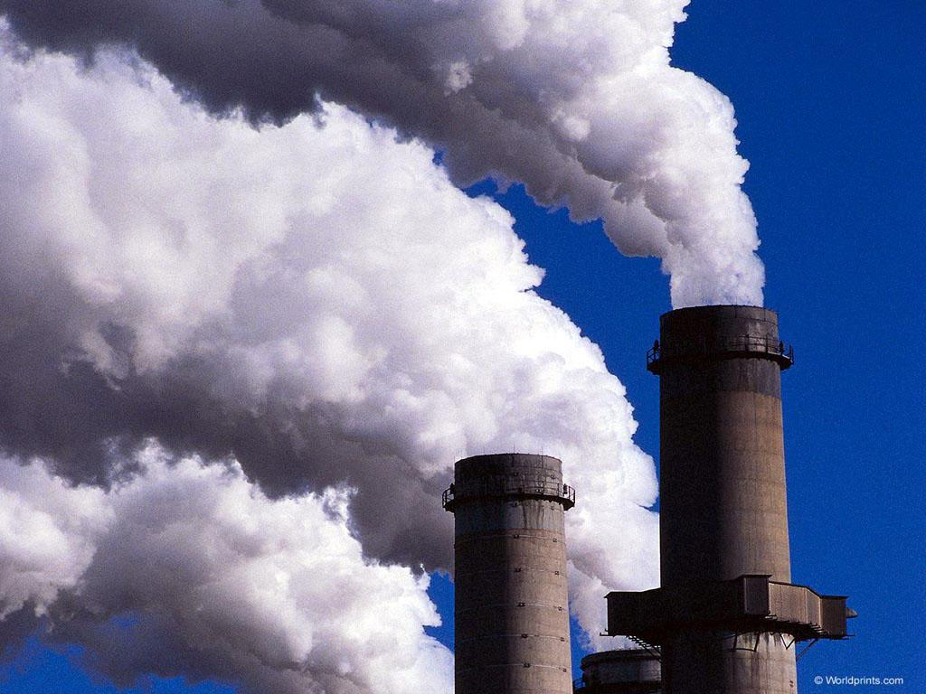
Первая проблема – это проблема загрязнения атмосферы
Большое загрязнение атмосферы началось с началом работы промышленных предприятий.
Источниками искусственного загрязнения служат промышленные, транспортные и бытовые выбросы. При высокой концентрации газов, пыли во влажном воздухе в промышленных районах возникает ядовитый туман – смог. Все это способно вызвать далеко идущие последствия.

Slide 5
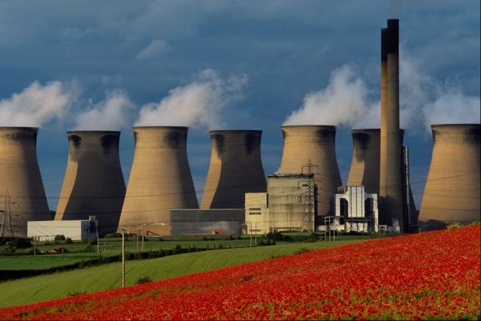
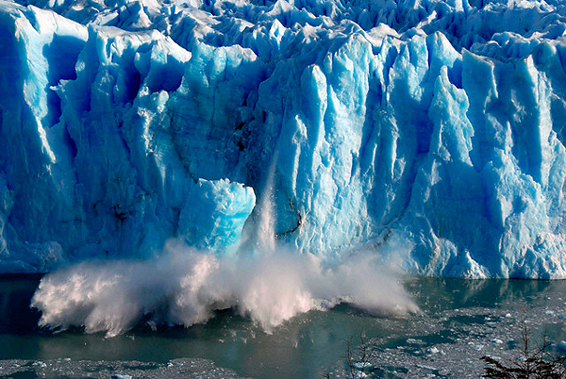
Рост концентрации углекислого газа вызывает «парниковый эффект», ведущий к глобальному потеплению климата. За последние 30 лет в 10 раз возросло число засух. До 80 гг ХХ века средняя температура на планете была +15С, а к 2004 г. она возросла до +18С.
Потепление ускорило таяние ледников и началось повышение уровня океана. Какова же опасность в связи с потеплением климата на земле? Процесс уже запущен и даже в случае стабилизации выброса газов в атмосферу изменения будут продолжаться несколько тысячелетий. А это неизбежно приведет к возникновению природных катаклизмов.

Slide 6
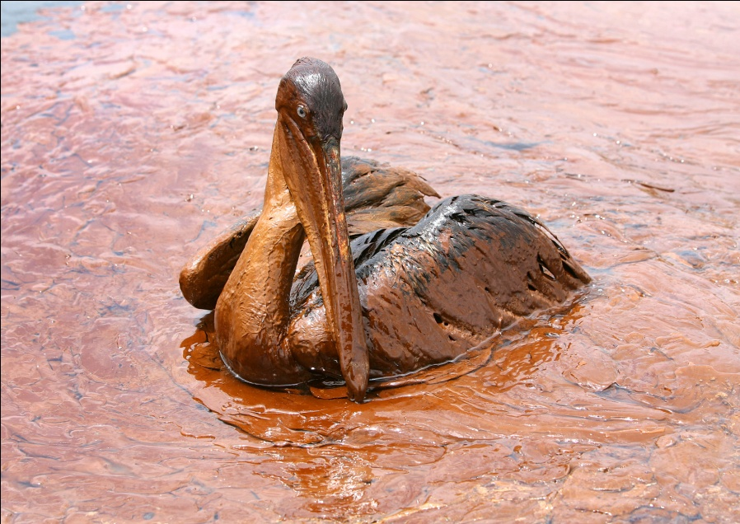
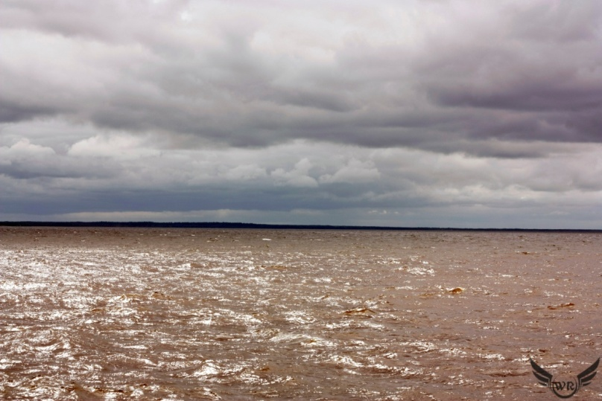
Вторая проблема – это проблема загрязнения Мирового океана.
Нефть добывают в больших количествах, с целью приумножить свое благосостояние, тем самым не заботясь о том, что природа гибнет, разрушается тонкий атмосферный слой биосферы.
Из-за нефти ежегодно гибнут множество представителей разных птиц и животных.

Slide 7
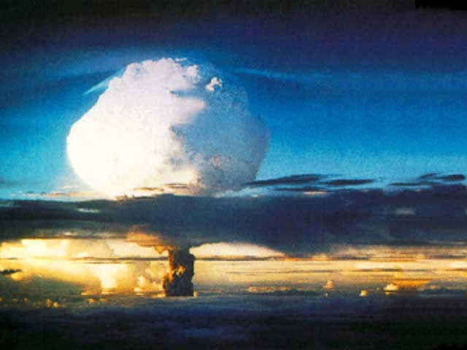
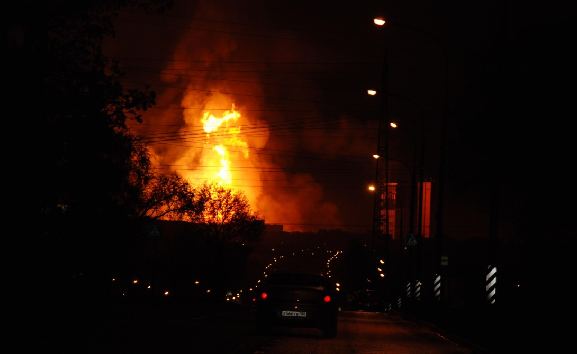
Самое опасное загрязнение окружающей среды – радиоактивное. Источниками радиоактивного загрязнения служат атомные взрывы, аварии на атомных электростанциях. Повышение допустимых доз приводит к возникновению рака, лейкемии и генетическим мутациям.
Крупнейшая в ХХ веке техногенная катастрофа произошла в апреле 1986 года на Чернобыльской АЭС. При этом общее число пострадавших превысило 9 млн человек, 29 из них погибло от острой лучевой болезни.

Slide 8
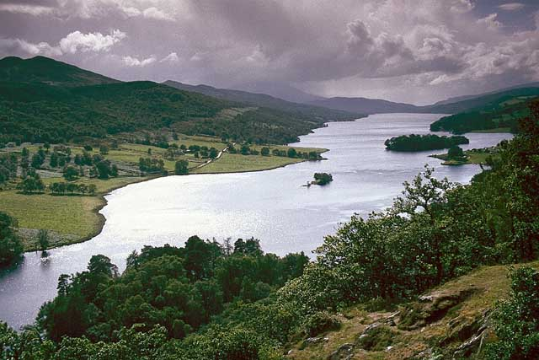
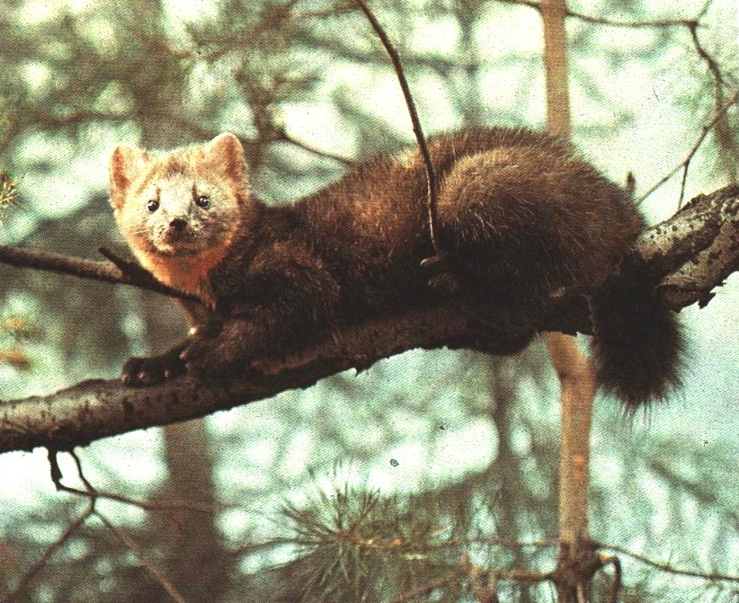
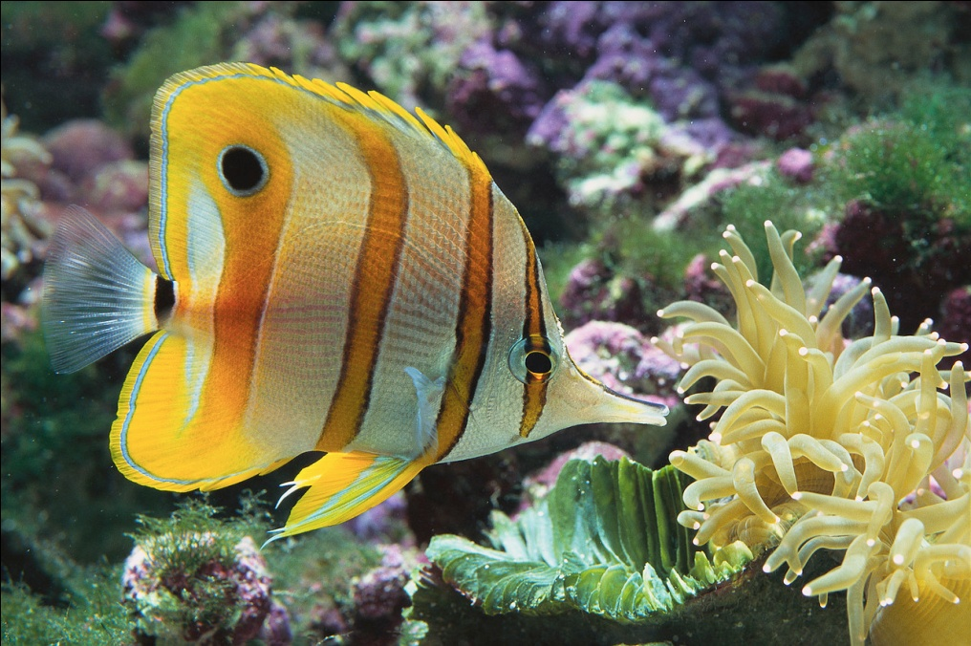
Появление растений способствовало накоплению кислорода в атмосфере. Современная деятельность человека приводит к изменению экологических условий. Сведение лесов грозит глобальными изменениями в биосфере.
На протяжении всей своей жизни человек оказывал на животное прямое и косвенное воздействия. За последние 400 лет с лица Земли исчезло 113 видов птиц, 83 вида млекопитающих и тысячи беспозвоночных. За каждые 60 минут на планете исчезает примерно три вида флоры и фауны.

Slide 9
ВОЗМОЖНЫЕ ПУТИ РЕШЕНИЯ
усилить внимание к вопросам охраны природы и обеспечения рационального использования природных ресурсов;
установить систематический контроль за использованием предприятиями и организациями земель, вод, лесов, недр и других природных богатств ;
усилить внимание к вопросам по предотвращению загрязнений и засоления почв, поверхностных и подземных вод;
уделять большое внимание сохранению водоохранных и защитных функций лесов, сохранению и воспроизводству растительного и животного мира, предотвращению загрязнения атмосферного воздуха;
усилить борьбу с производственным и бытовым шумом.

